Slide 1
Prueba Oficina de Datos - Davivienda
Felipe Rojas Diaz

Slide 2
El Problema
Un banco quiere determinar cuales de sus clientes aceptaran adquirir un CDT a un plazo determinado y cuales no.
¿Qué hacer?
Invertir en campañas de marketing para lograr captar la mayor cantidad de recursos
¿Cómo?
Un modelo de clasificación que logre diferenciar entre los clientes con alta probabilidad de aceptar y aquellos que no.

Slide 3
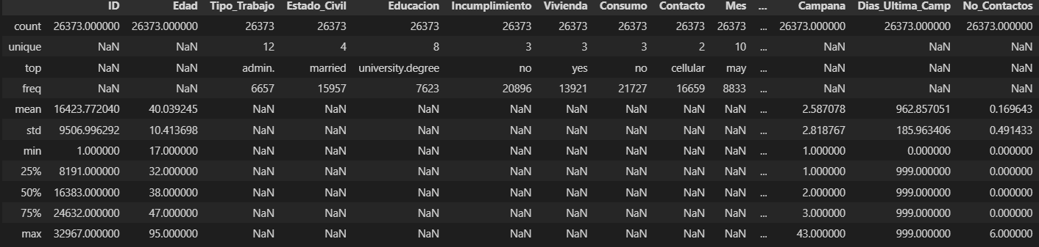
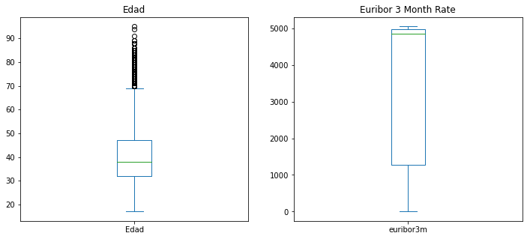
EDA (Exploratory Data Analysis)
Entender el significado de cada variable.
Revisar los datos en general.
Datos Nulos
Estadísticas descriptivas
Representación gráfica por columna
Boxplots o barras.
https://www.analyticsvidhya.com/blog/2021/05/exploratory-data-analysis-eda-a-step-by-step-guide

Slide 4
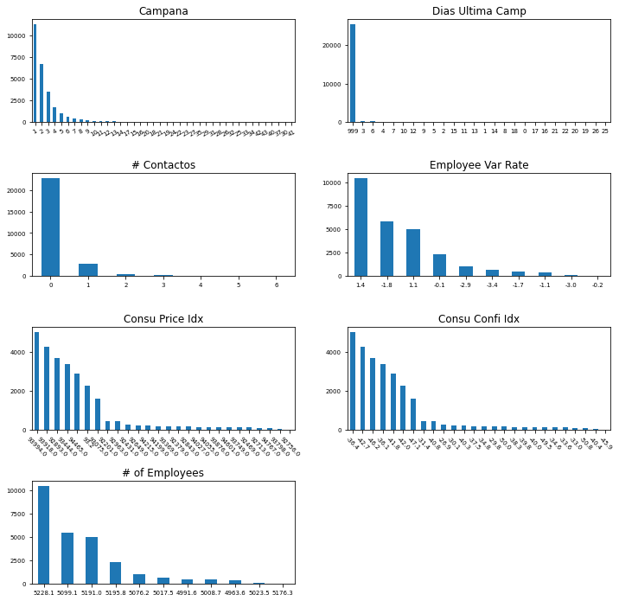
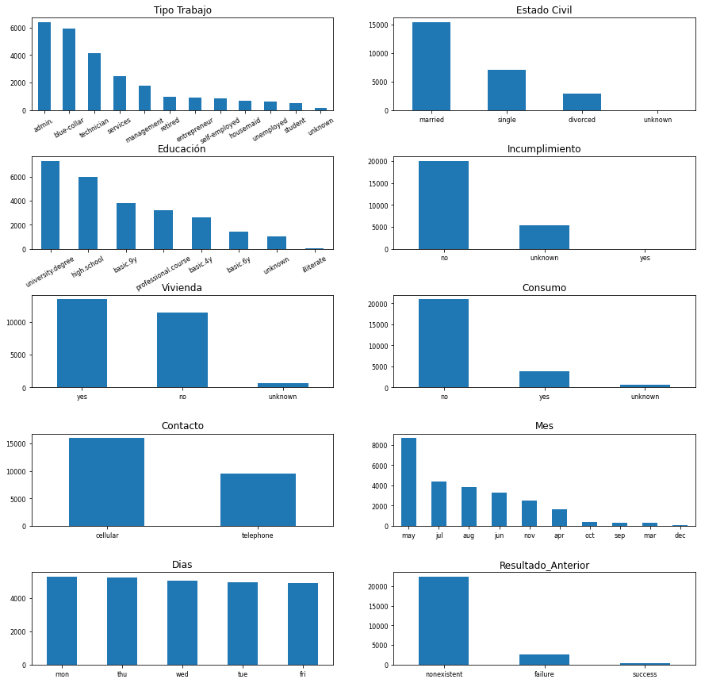

Slide 5
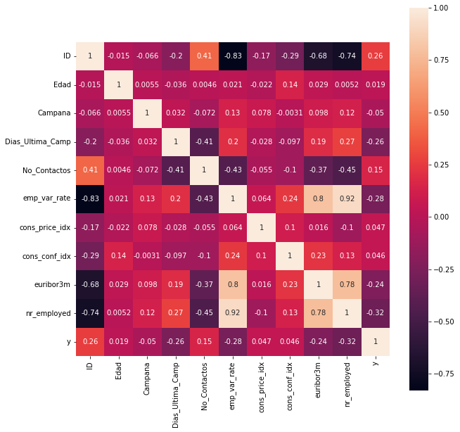
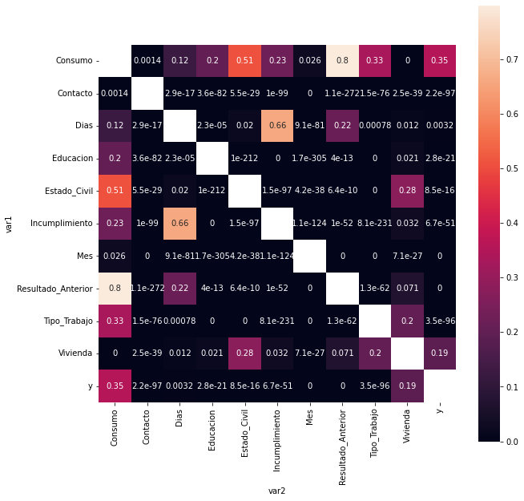
Correlación y Chi Cuadrado
Mapas de calor
Correlación con método “Pearson”
Chi Cuadrado con p-value <= 0.05
https://medium.com/@ritesh.110587/correlation-between-categorical-variables-63f6bd9bf2f7
https://pbpython.com/pandas-crosstab.html

Slide 6
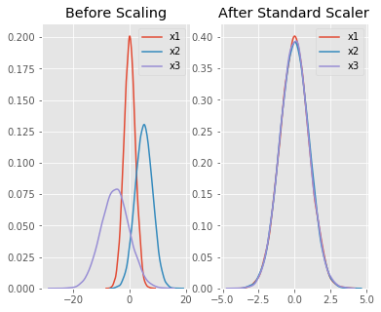
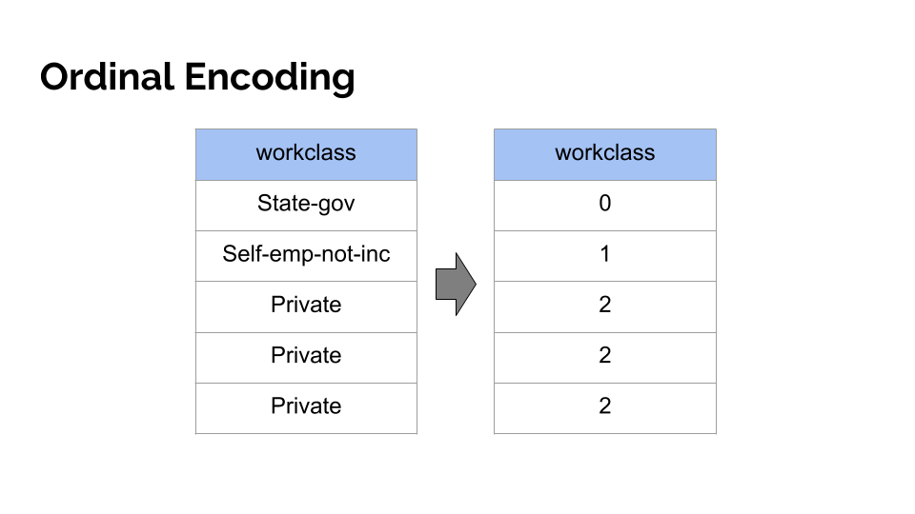
Procesamiento de Datos
Se hace procesamiento de los datos para que, al entrenar el modelo este los pueda leer e interpretar de manera mas sencilla.
Para variables categóricas
OrdinalEncoder()
Para variables numéricas
StandardScaler()

Slide 7
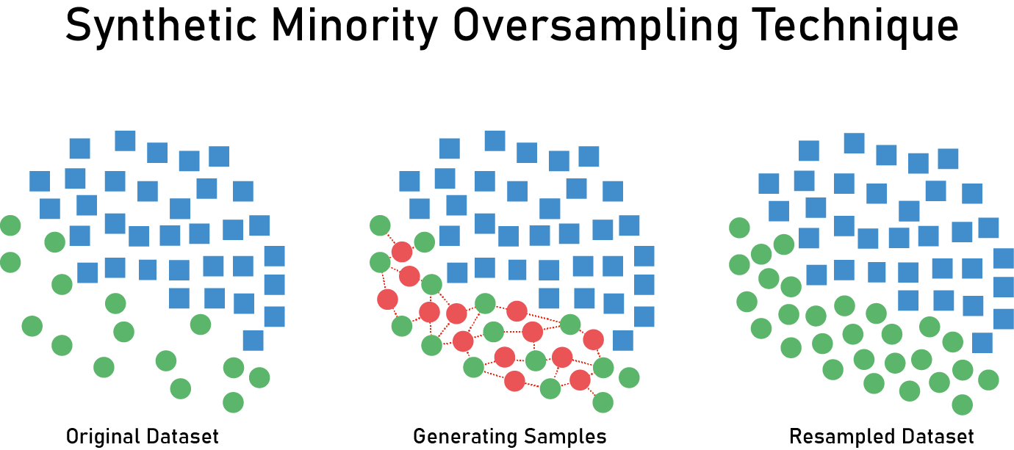
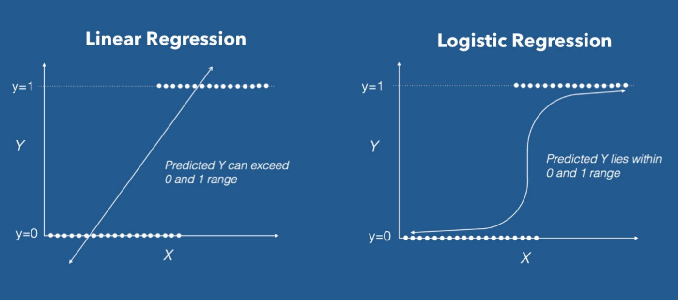
Entrenamiento del Modelo
Train Test Split
70 % datos para entrenar, 30% datos para validar
Modelo de regresión logística
Máximo 500 iteraciones
Balanceo de clases propio del algoritmo
Balanceo de clases
SMOTE - Synthetic Minority Over-sampling Technique
https://www.analyticsvidhya.com/blog/2020/07/10-techniques-to-deal-with-class-imbalance-in-machine-learning/

Slide 8
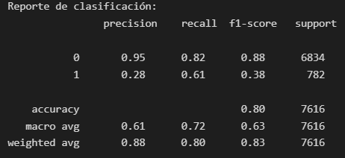
Resultados Preliminares
ROC – AUC score
0.7166946596938581
Reporte clasificación
Matriz de confusión

Slide 9
Optimización Hiper parámetros y otros modelos
Regresión Logística
Bosque Aleatorio
Penalidad
C
Estimadores
# Características
Profundidad
Balanceo
Impulso de Gradiente
XGBoost
Tasa de aprendizaje
Profundidad
Gamma
Lambda
Estimadores
# Características
Tasa de aprendizaje
Profundidad
Submuestra

Slide 10
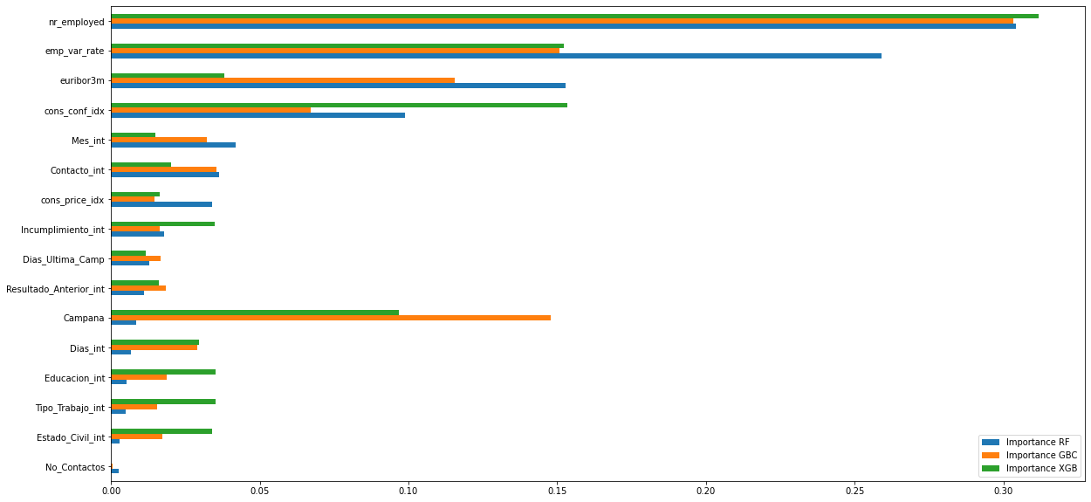
Resultados Finales
Feature Importance

Slide 11
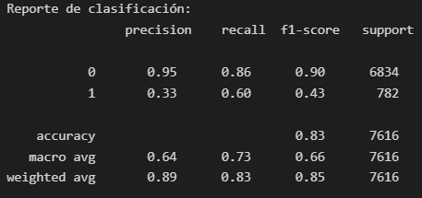
ROC – AUC score
0.7305130358437989
Reporte clasificación
Matriz de confusión

Slide 12
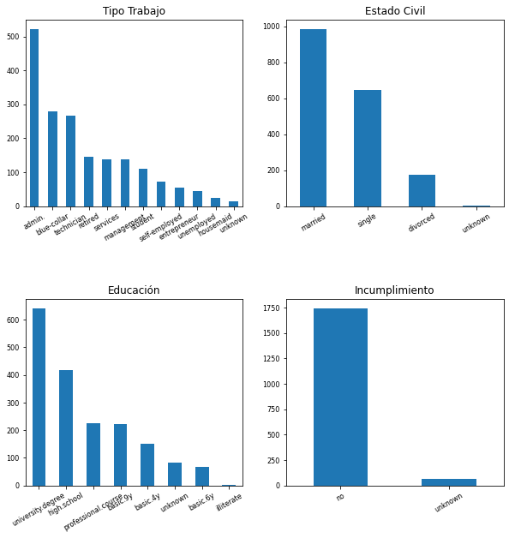
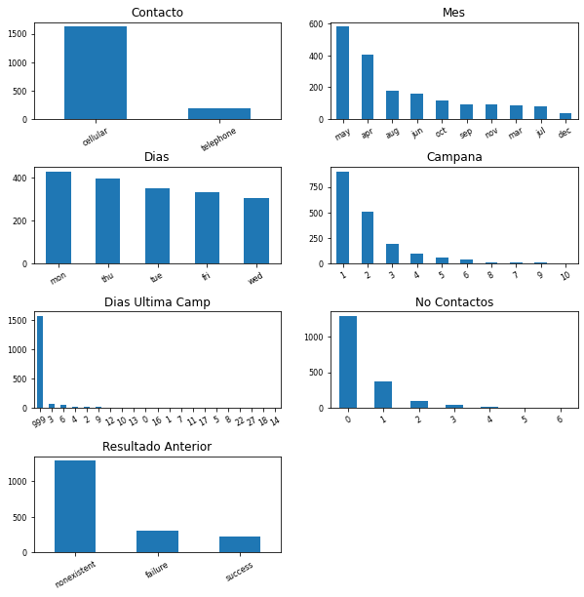
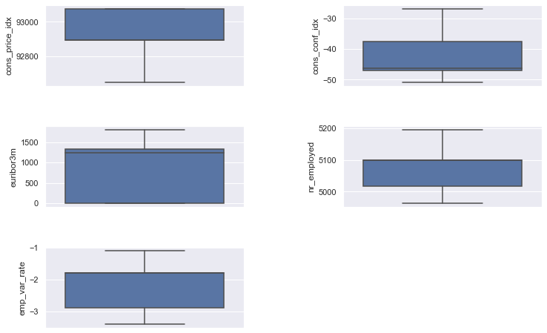
Variables y categorías importantes

Slide 13
GRACIAS

